Slide 1

Notes:
Gostaria de saber como ela vai colocar essa peça ai

Slide 2
Juan Lopes
Humano
@juanplopes
github.com/juanplopes
Notes:
Vocês me conhecem do .Net Architects
Meu twitter
Meu github
Odeio powerpoints

Slide 3

Notes:
Palestra dividida em 2 partes
Como usar um servidor de integração contínua
Porque usar um servidor de integração contínua

Slide 4

Notes:
Na primeira parte, vou mostrar como instalar um servidor de integração contínua
Slides com gatos sempre funcionam

Slide 5
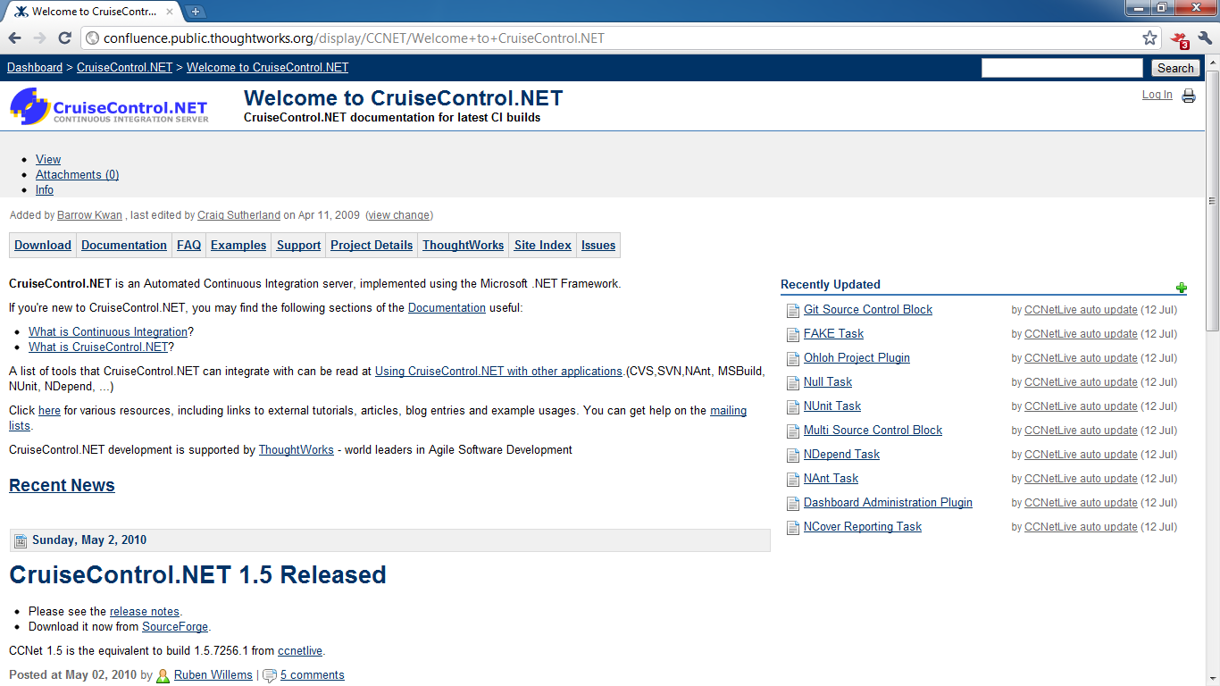


Slide 6
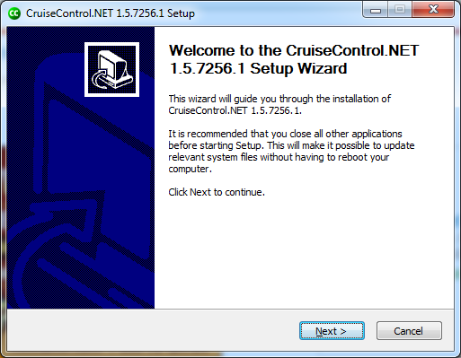

Slide 7
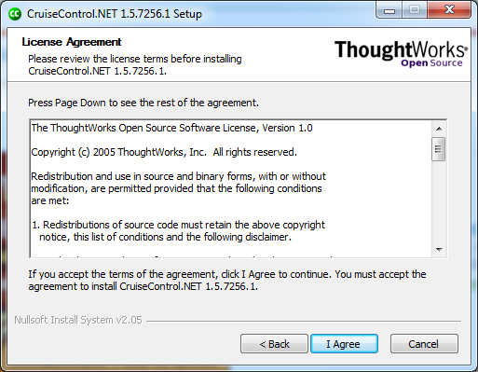

Slide 8
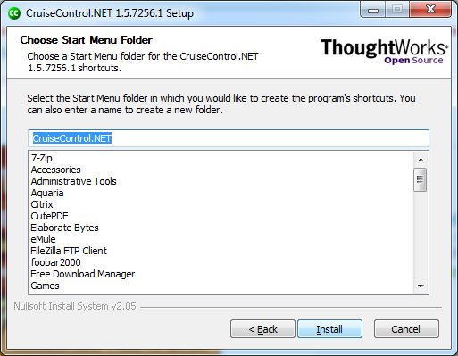

Slide 9
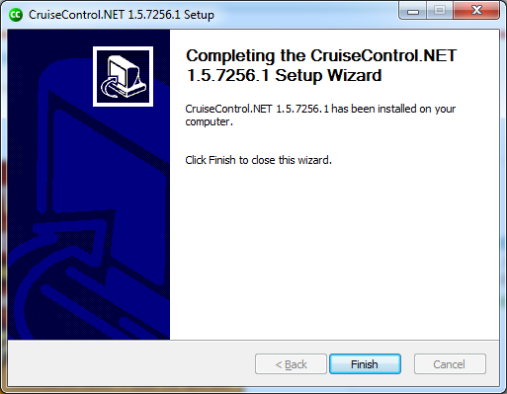

Slide 10
Ta-da!
Notes:
Sério galera, um servidor de integração contínua não é tudo isso

Slide 11
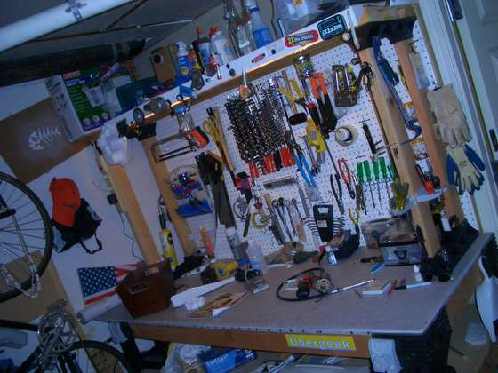
Notes:
Muitas ferramentas no mercado

Slide 12




Notes:
TeamCity
CruiseControl
Hudson
Team Foundation Build

Slide 13
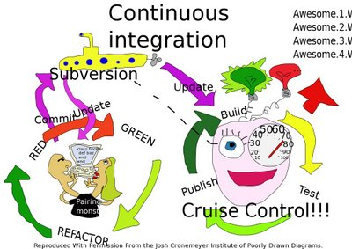
Notes:
Mas o ciclo de um software de integração contínua continua o mesmo
Imagem muito legal

Slide 14
Não é sobre

